Slide 1
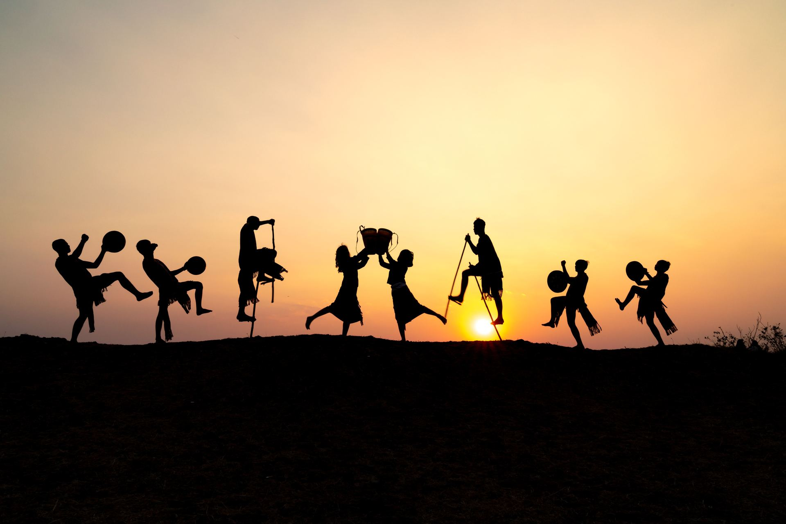


MUSÉA
Faire entrer la Fondation dans l’écran de ceux qui ne peuvent pas franchir son portail
Mise en place d’un système de visite immersive des musées :
cas de la Fondation Jean Félicien Gacha
PRÉSENTÉ ET SOUTENU PAR
ENCADREUR ACADÉMIQUE
ENCADREUR PROFESSIONNEL
ANNÉE ACADÉMIQUE
DASSI KAMGANG Max-Brian
Licence en Génie Informatique
M. GOUDJOU Blondon
Institut Supérieur KEYCE
M. Adrien GHOMSI
Think Tank Fou’ndjem
2025 – 2026
Bafoussam, Cameroun
Notes:
Bonjour. Monsieur le président, messieurs les membres du jury, je vous remercie de votre présence. Je m'appelle DASSI KAMGANG Max-Brian et je vais vous présenter le travail conduit du 20 juin au 20 août 2026 au sein du Think Tank Fou'ndjem de la Fondation Jean Félicien Gacha, à Bangoulap. Le thème : mise en place d'un système de visite immersive des musées.

Slide 2
MUSÉA
Le fil de la soutenance
Cinq mouvements, du terrain relevé jusqu’aux suites proposées.
I
II
III
IV
V
LE POINT DE DÉPART
LA SOLUTION
LES ARCHITECTURES
FAIRE ENTRER LES DONNÉES
RÉSULTATS ET SUITES
L’existant relevé, la question posée, la méthode suivie
MUSÉA : une plateforme, vingt fonctionnalités livrées
L’assistant ancré, le nuage, la livraison continue
Le classeur du conservateur, et pourquoi pas Power Query
Les mesures, les hypothèses, l’intervention proposée
MUSÉA · Soutenance de Licence en Génie Informatique
2
Notes:
Mon exposé suit cinq mouvements. Je pars de ce que j'ai trouvé sur le terrain et de la question que cela pose ; je présente ensuite la plateforme construite, puis les trois architectures qui la portent ; je m'arrête sur la façon dont les données du conservateur y entrent, parce que c'est là que se joue l'adoption ; et je termine par les mesures, la vérification des hypothèses et les suites proposées.

Slide 3
I
LE POINT DE DÉPART
L’existant relevé, la question posée, la méthode suivie
MUSÉA · Soutenance de Licence en Génie Informatique
3
Notes:
Premier mouvement : le point de départ. Je vais dire ce que j'ai trouvé, ce que cela pose comme question, et comment je m'y suis pris pour y répondre.

Slide 4
I
LE POINT DE DÉPART
Une vitrine que l’on regarde,
pas un lieu que l’on parcourt
Étude de l’existant, première semaine du stage : quatre manques, quatre valeurs de départ.
10 à 20 j
0
0
1
pour répondre à une question de visiteur, par courriel — et une part des demandes restait sans réponse
parcours reliant les espaces entre eux, aucune restitution à l’échelle : on regarde une image, on ne visite pas
collection extérieure interrogée, 0 œuvre rattachée à une famille : des objets isolés, une histoire incomplète
seule institution servie, et une réécriture complète du code exigée pour en accueillir une deuxième
« Une limite qui n’est pas chiffrée ne permet pas, en fin de travail, de mesurer ce que la solution a changé. »
MUSÉA · Soutenance de Licence en Génie Informatique
4
Notes:
La Fondation n'était pas en terrain vierge : une première version en ligne existait, avec des photographies et de brèves descriptions. J'ai relevé ce qu'elle permettait — et surtout ce qu'elle ne permettait pas — pendant la première semaine du stage. Quatre valeurs de départ, toutes nulles ou unitaires. Insistez sur le délai : dix à vingt jours pour répondre à une question de visiteur, parfois sans réponse. Un tel délai n'est pas une lenteur, il annule la question : le visiteur a cessé d'attendre. Une limite qui n'est pas chiffrée ne permet pas, en fin de travail, de mesurer ce que la solution a changé.

Slide 5
LE SITE DE L’ÉTUDE
La Fondation Jean Félicien Gacha, et le Département qui a cadré le sujet
FICHE D’IDENTIFICATION
LE RÔLE EXACT DU THINK TANK
Nature juridique
Fondation, organisation à but non lucratif
Structure de réflexion et de recherche, il n’administre pas les collections et ne reçoit pas le public : il a cadré et validé la question, en laissant la liberté méthodologique de la traiter. Les utilisateurs finaux sont les pôles Conservation, Accueil et Communication.
Secteur
Culture, art, artisanat, éducation, développement communautaire
Siège
Bangoulap, Bangangté, département du Ndé, Ouest — Cameroun
Entité d’accueil
Département Think Tank Fou’ndjem
TROIS CONTRAINTES QUI ONT COMMANDÉ LA CONCEPTION
Connectivité mobile instable → priorité donnée au téléphone
Période du stage
Du 20 juin au 20 août 2026
Coût des données → sobriété des médias transportés
Encadreur professionnel
M. Adrien GHOMSI
Environnement multi-institutions → cloisonnement dès la base
MUSÉA · Soutenance de Licence en Génie Informatique
5
Notes:
Le site de l'étude. La Fondation Jean Félicien Gacha est à Bangoulap, arrondissement de Bangangté, département du Ndé, région de l'Ouest. Un point de méthode important : le Think Tank Fou'ndjem, qui m'a accueilli, n'est pas le client opérationnel. Il n'administre pas les collections et ne reçoit pas le public. Il a tenu un rôle de cadrage intellectuel et méthodologique ; les utilisateurs finaux sont les pôles Conservation, Accueil et Communication. Trois contraintes du terrain ont commandé toute la conception.

Slide 6
DONNÉES RECUEILLIES · JUILLET 2026
Ce que les visiteurs demandent, avant qu’on ne leur propose quoi que ce soit
48
personnes enquêtées : 42 visiteurs par questionnaire, 6 membres du personnel en entretien semi-directif
ATTENTES EXPRIMÉES À L’ÉGARD D’UNE VISITE À DISTANCE (n = 42, réponses multiples)
85,7 %
accèdent au numérique par un téléphone mobile — la conception part du téléphone, pas de l’ordinateur
50 %
des visiteurs viennent déjà de l’extérieur de la région : le public distant existe avant l’outil
MUSÉA · Soutenance de Licence en Génie Informatique
6
Notes:
Quarante-deux visiteurs ont répondu au questionnaire, six membres du personnel ont été reçus en entretien semi-directif. Deux enseignements du profil : plus de huit visiteurs sur dix accèdent au numérique par un téléphone — le dispositif devait donc être conçu pour le téléphone d'abord ; et la moitié des visiteurs vient déjà de l'extérieur de la région, ce qui atteste un public prêt à s'intéresser à la Fondation à distance. Les attentes confirment la hiérarchie des objectifs : se déplacer, percevoir, interroger, relier. Notez la cinquième : savoir si des objets semblables existent ailleurs — plus d'un visiteur sur deux, alors que cela ne figurait pas dans la demande initiale.

Slide 7
PROBLÉMATIQUE
La question posée
«
Comment concevoir et réaliser une plateforme numérique unifiée capable d’offrir une visite virtuelle en trois dimensions, de mettre en relation un réseau d’institutions pour retrouver les œuvres apparentées, et d’assurer une assistance conversationnelle fiable fondée sur les données réelles de la Fondation Jean Félicien Gacha ?
Q1
REPRÉSENTER
Q2
RELIER
Q3
RÉPONDRE
Q4
ACCUEILLIR
Comment remplacer les photographies par une exploration en trois dimensions fluide et interactive ?
Comment rapprocher les inventaires de la Fondation de ceux d’autres institutions pour identifier les pièces de même origine ?
Comment répondre exactement aux questions, en se fondant uniquement sur la documentation validée par la Fondation ?
Comment construire l’architecture pour accueillir de nouvelles institutions sans tout reconstruire ?
MUSÉA · Soutenance de Licence en Génie Informatique
7
Notes:
De ces constats découle la question générale de l'étude. Je la lis. Elle se décompose en quatre questions spécifiques, qui commandent tout le reste du travail : à chacune correspondra une hypothèse, un objectif, une variable et, au chapitre 3, une mesure. Représenter — relier — répondre — accueillir.

Slide 8
HYPOTHÈSES ET OBJECTIFS
Quatre questions, quatre hypothèses, quatre objectifs
HYPOTHÈSE GÉNÉRALE Une plateforme unifiée réunissant la restitution en 3D, le rapprochement avec les collections ouvertes, un assistant ancré sur la documentation et une architecture isolant les données de chaque organisation permet de restituer à distance l’essentiel de l’expérience de visite.
Question spécifique | Hypothèse spécifique | Objectif spécifique
1. Représenter les espaces et les œuvres autrement que par la photographie | Les panoramas 360° reliés, la 3D et la réalité augmentée procurent une perception des volumes et des dimensions que la photographie plate ne permet pas | Reproduire les espaces en vues 360° reliées et présenter les œuvres en volume
2. Relier les inventaires à ceux d’autres institutions | Le rapprochement automatique des notices avec les collections ouvertes identifie des œuvres apparentées et enrichit la valeur documentaire | Rechercher les objets proches dans les catalogues ouverts et les faire valider par le conservateur
3. Répondre exactement, sur la seule documentation validée | Un assistant construit sur les seuls documents validés répond plus exactement et réduit le risque d’affirmations inventées | Concevoir un assistant qui cite ses sources et reconnaît son ignorance plutôt que d’inventer
4. Accueillir d’autres institutions sans tout reconstruire | Une architecture qui isole les données dès la base accueille une organisation sans modifier le code ni compromettre la confidentialité | Permettre à une institution de s’inscrire, d’obtenir son espace et de gérer ses collections sans voir celles des autres
MUSÉA · Soutenance de Licence en Génie Informatique
8
Notes:
À chaque question spécifique répond une hypothèse et un objectif, et un seul. C'est le fil qui tient tout le mémoire : la question fixe le problème, l'hypothèse annonce la réponse attendue, l'objectif dit ce qui sera construit, et le chapitre 3 apporte la mesure. L'hypothèse générale : une plateforme unifiée réunissant restitution 3D, rapprochement documentaire, assistant ancré et isolation des données permet de restituer à distance l'essentiel de l'expérience de visite.

Slide 9
MÉTHODOLOGIE DE L’ÉTUDE
Une recherche interactive, de niveau intégrateur
La Fondation n’attendait pas un diagnostic : elle attendait un outil. Le niveau de recherche découle de la commande.
1
NATURE
2
COLLECTE
3
ANALYSE
4
CONDUITE DU PROJET
Niveau intégrateur : intervention sur le réel
Recherche interactive (recherche par la conception, Hevner et al., 2004)
Approche mixte, qualitative et quantitative
Guide d’entretien semi-directif — 6 membres du personnel, choix raisonné
Questionnaire — 42 visiteurs, convenance, 18 questions fermées
Grille d’observation des visites guidées
Fiche documentaire : notices, inventaires, littérature
Analyse thématique de contenu pour les entretiens
Tris à plat et croisés pour le questionnaire
Mesures relevées sur le système en service et sur ses journaux
Chaque indicateur porte son statut : mesuré ou non mesuré
Contrôle de version de tout le projet, infrastructure comprise
Intégration continue à chaque dépôt de modification
Déploiement continu, puis vérification du site en ligne
Infrastructure décrite par le code
MUSÉA · Soutenance de Licence en Génie Informatique
9
Notes:
La méthode. L'étude relève du niveau intégrateur : je ne me suis pas limité à décrire ni à expliquer, je suis intervenu sur la réalité observée en concevant et en mettant en service un dispositif. Le type d'étude correspondant est la recherche interactive, ou recherche par la conception, au sens de Hevner. L'approche est mixte : le qualitatif pour comprendre le besoin, le quantitatif pour évaluer le dispositif construit. Un point que je souligne : chaque indicateur porte un statut, mesuré ou non mesuré. Sans cette colonne, un indicateur annoncé se confondrait avec un indicateur renseigné.

Slide 10
II
LA SOLUTION
MUSÉA : une plateforme, vingt fonctionnalités livrées
MUSÉA · Soutenance de Licence en Génie Informatique
10
Notes:
Deuxième mouvement : la solution construite. Une plateforme, MUSÉA, articulée autour de quatre ensembles et livrée avec une vingtaine de fonctionnalités.

Slide 11
II
LA SOLUTION
MUSÉA : quatre ensembles, vingt fonctionnalités livrées
Un seul système : le personnel y gère, le visiteur y entre, l’assistant y puise.
1
GÉRER Progiciel de gestion et site public éditable
2
VISITER Visite immersive : 360°, 3D, réalité augmentée
Musées, salles, œuvres, tarifs, événements, boutique
Publication en cascade : chaque fiche est mise en ligne par une décision explicite
Marque, couleurs, textes modifiables sans développeur
Adhésions des visiteurs et campagnes d’information
Moteur de panorama écrit de bout en bout, sans bibliothèque
Œuvres numérisées par photogrammétrie
Espaces relevés au LiDAR, exportés en GLB et USDZ
Code QR pour poursuivre sur son téléphone
3
INTERROGER Assistant ancré sur les documents validés
4
RELIER Mémoire réunifiée et généalogie
Génération augmentée par la recherche (RAG)
Guide vocal en temps réel : on parle à l’œuvre, elle répond
Quatre garde-fous, dont l’autorisation d’ignorer
Journal des questions restées sans réponse
Cinq collections ouvertes interrogées en parallèle
Rapprochements justifiés, validés par le conservateur
Arbre généalogique bidirectionnel, aïeul commun
Fil narratif : objet → chef → chefferie → lignée
20 fonctionnalités livrées
51 tables · 101 politiques de sécurité
6 institutions servies
41 œuvres apparentées retrouvées
730 FCFA / mois d’hébergement
MUSÉA · Soutenance de Licence en Génie Informatique
11
Notes:
MUSÉA en un écran : quatre ensembles fonctionnels. Le progiciel de gestion et le site public éditable, qui forment le socle : sans inventaire structuré, ni la visite, ni l'assistant, ni le rapprochement n'ont de matière. La visite immersive. L'assistant ancré sur les documents. Et la mémoire réunifiée, qui retrouve les œuvres apparentées dispersées dans le monde. Le bandeau du bas donne les ordres de grandeur du système livré.

Slide 12
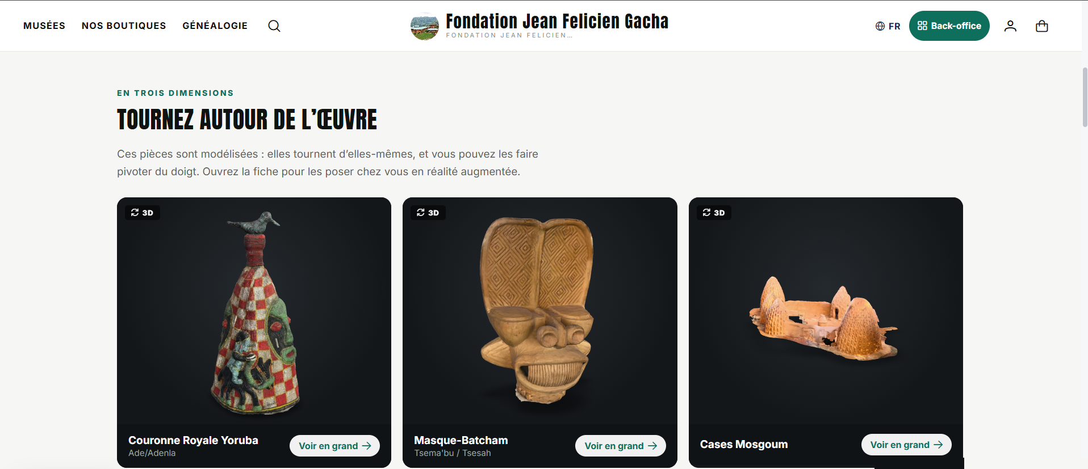
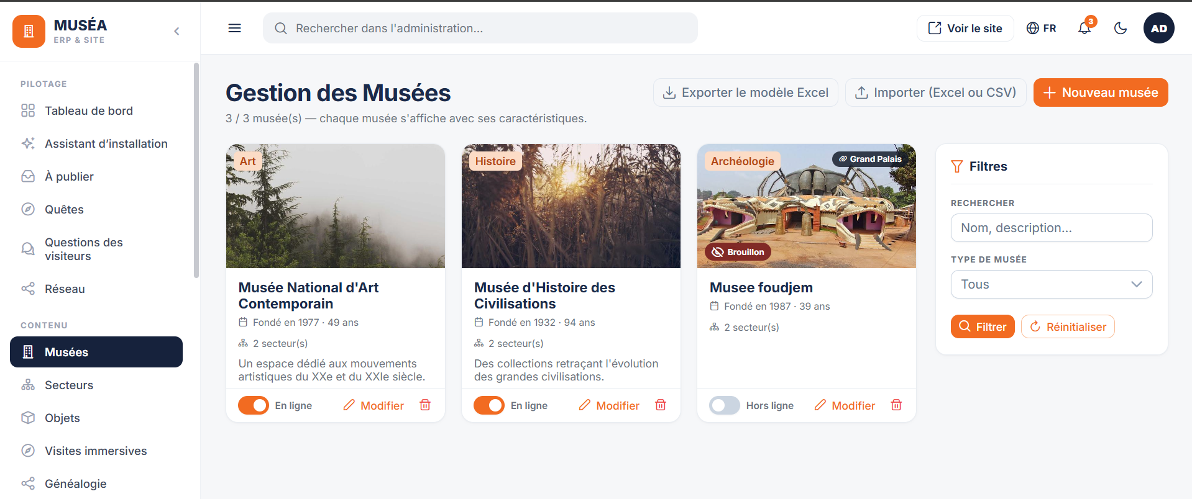
RÉSULTATS · L’APPLICATION
Le site public et le back-office : une seule application
SITE PUBLIC
BACK-OFFICE
Trois entrées seulement : Musées, Nos boutiques, Généalogie — les trois fils du projet
Chaque pièce modélisée porte la pastille 3D et s’ouvre en réalité augmentée
Le classement affiché est celui des consultations réelles, sans décision éditoriale
L’interrupteur En ligne / Hors ligne : publier est une décision explicite du personnel
Exporter le modèle Excel et Importer — la réponse à l’objection soulevée en entretien
Des fiches illustrées, dans le vocabulaire du métier et non du modèle relationnel
MUSÉA · Soutenance de Licence en Génie Informatique
12
Notes:
Voici ce que cela donne. À gauche, le site public : trois entrées seulement — Musées, Nos boutiques, Généalogie — qui sont les trois fils du projet, et la section « Tournez autour de l'œuvre », où chaque pièce modélisée porte la pastille 3D. À droite, le back-office. Trois choses à relever : l'interrupteur En ligne / Hors ligne, qui fait de la publication une décision explicite du personnel ; les boutons Exporter le modèle Excel et Importer, sur lesquels je reviendrai ; et le vocabulaire affiché, qui est celui du métier, pas celui du modèle relationnel. Le bouton Back-office dans l'en-tête public dit l'essentiel : ce ne sont pas deux applications séparées.

Slide 13
RESTITUTION SPATIALE
Trois dispositifs, parce qu’il y a trois questions
L’espace pardonne la simplification ; il ne pardonne pas la discontinuité.
360°
3D
RA
« Où suis-je ? »
« Sous tous ses angles ? »
« Quelle taille cela fait-il ? »
Le visiteur entre dans une salle, pivote librement, passe à la suivante par un point de passage et touche un objet pour ouvrir sa fiche. Moteur écrit de bout en bout : aucun maillage, aucune couture, des points d’intérêt qui restent des boutons — donc atteignables au clavier et lisibles par un lecteur d’écran.
L’œuvre est numérisée par photogrammétrie : trois orbites de prises de vue guidées, puis reconstruction sur une instance à processeur graphique. Depuis la fiche, la pièce se fait pivoter à l’écran. Un mode de démonstration dessine une salle stylisée au vol : le parcours était démontrable avant les prises de vue réelles.
Les habitations et les espaces sont relevés au capteur LiDAR, exportés en GLB pour Android et USDZ pour iOS, et posés à l’échelle relevée dans l’environnement du visiteur — sans installer d’application. Produire un seul des deux formats revient à priver la moitié des visiteurs de la fonction.
MUSÉA · Soutenance de Licence en Génie Informatique
13
Notes:
La restitution repose sur trois dispositifs distincts, qui ne répondent pas à la même question. C'est un résultat d'analyse, pas un choix d'outils. Le parcours 360° répond à « où suis-je ». Le modèle 3D répond à « à quoi ressemble-t-elle sous tous ses angles ». La réalité augmentée répond à « quelle taille cela fait-il » — et elle ne porte pas sur les œuvres, mais sur les habitations et les espaces. Pourquoi ? Parce que l'écran n'a pas d'échelle. Faire pivoter un masque à l'écran ne renseigne jamais sur sa taille véritable. Poser une case de Bangoulap, à sa dimension réelle, dans le salon d'un membre de la diaspora : voilà ce qu'aucune photographie ne transmet.

Slide 14
III
LES ARCHITECTURES
L’assistant ancré, le nuage, la livraison continue
MUSÉA · Soutenance de Licence en Génie Informatique
14
Notes:
Troisième mouvement : les architectures. Trois schémas — l'architecture générale, l'assistant ancré, et le nuage avec la chaîne de livraison.

Slide 15
III
LES ARCHITECTURES
Trois couches, et une règle qui n’a jamais été enfreinte
PRÉSENTATION
Site public de chaque institution
Back-office de gestion
Moteurs de rendu écrits sur mesure : panorama 360°, 3D, réalité augmentée
Dans le navigateur du visiteur
SERVICES
Base de données PostgreSQL et authentification
Sécurité au niveau de la ligne : 51 tables, 101 politiques
Fonctions serveur : modèle de langue, voix, courriel, paiement
Ce qui exige une clé ou un privilège
DIFFUSION
Stockage d’objets privé, chiffré, versionné
Réseau de diffusion mondial, seul autorisé à lire le stockage
Durées de cache différenciées, repli applicatif pour les liens profonds
Ce que reçoit réellement le visiteur
LA RÈGLE « Aucune clé d’accès à un service tiers ne se trouve dans le navigateur. » Modèle de langue, synthèse vocale, paiement : chaque appel transite par une fonction serveur qui détient seule le secret.
MUSÉA · Soutenance de Licence en Génie Informatique
15
Notes:
L'architecture retenue comporte trois couches : présentation dans le navigateur, services, diffusion. Le principe directeur tient en une phrase, et il n'a jamais été enfreint : aucune clé d'accès à un service tiers ne se trouve dans le navigateur. Toute demande adressée à un modèle de langue, à un service de synthèse vocale ou de paiement transite par une fonction serveur qui détient seule le secret. C'est ce qui rend la plateforme démontrable devant un jury sans exposer quoi que ce soit.

Slide 16
ARCHITECTURE · ASSISTANT À ANCRAGE DOCUMENTAIRE
La génération augmentée par la recherche, en cinq temps
Le modèle ne puise pas dans ce qu’il a appris ailleurs : il reformule ce que l’institution a écrit, et cite ses sources.
1
›
2
›
3
›
4
›
5
INGESTION
DÉCOUPAGE
ET VECTORISATION
INDEXATION
RECHERCHE
ET AUGMENTATION
GÉNÉRATION
CONTRÔLÉE
Notices d’œuvres, descriptions de salles, histoires, biographies, FAQ — exportées et déposées dans un stockage d’objets.
Fragments de taille homogène, convertis en vecteurs par un modèle de plongement.
Colonne vectorielle de dimension 384, index HNSW en distance cosinus.
Garde-fous d’abord ; puis la question devient vecteur, les fragments proches sont récupérés et l’instruction composée.
Interdiction d’énoncer un fait absent des fragments ; obligation de citer institution et n° d’inventaire.
La source de vérité : rien d’absent ne peut fonder une réponse.
Point décisif : les fragments sont plongés en anglais.
La recherche des plus proches voisins devient praticable.
La recherche est restreinte au musée ou à la salle du visiteur.
Et l’autorisation explicite de déclarer qu’il ne sait pas.
MUSÉA · Soutenance de Licence en Génie Informatique
16
Notes:
L'assistant repose sur une architecture de génération augmentée par la recherche. Cinq temps. Ingestion : les documents validés de la Fondation sont déposés dans un espace de stockage. Rien de ce qui n'y figure pas ne peut fonder une réponse. Découpage et vectorisation : chaque fragment est converti en vecteur — et plongé en anglais, j'y reviens dans un instant, c'est le point décisif. Indexation : colonne vectorielle de dimension 384, index HNSW en distance cosinus. Recherche et augmentation : garde-fous d'abord, puis recherche des fragments les plus proches et composition de l'instruction. Génération contrôlée : interdiction d'énoncer un fait absent des fragments, obligation de citer l'institution et le numéro d'inventaire, autorisation explicite de dire qu'on ne sait pas.

Slide 17
LE RÉSULTAT LE PLUS INSTRUCTIF
Le vocabulaire est une seconde dispersion
Le nombre de résultats a chuté de plus des deux tiers — et c’est une amélioration.
MÊMES COLLECTIONS, MÊME SEUIL DE NOTATION — SEULE LA FORMULATION CHANGE
57 → 85
Meilleur score de correspondance, sur 100, à collections et seuil identiques
0,898 / 0,779
En anglais, les correspondances légitimes se séparent nettement du bruit : une étendue de 0,20, contre 0,13 en français
16 → 5
Résultats retournés : on échange du rappel contre de la précision — un masque éléphant de Cleveland et deux masques du Metropolitan remontent en tête
« Ce n’est pas la méthode qui échouait, c’est la langue dans laquelle on la sollicitait. »
MUSÉA · Soutenance de Licence en Génie Informatique
17
Notes:
Voici le résultat le plus instructif de l'étude, et il est contre-intuitif. Une recherche formulée en français dans les catalogues internationaux ramène seize résultats, dont le meilleur atteint 57 sur 100. La même recherche, reformulée dans le vocabulaire de catalogage anglais, n'en ramène plus que cinq — mais le meilleur atteint 85. Le nombre de résultats a chuté des deux tiers, et c'est une amélioration : on échange du rappel contre de la précision. Remontent en tête un masque éléphant conservé à Cleveland et deux masques comparables du Metropolitan, identifiés par leur numéro d'inventaire. La portée dépasse la technique : l'échec initial d'une recherche ne traduisait pas une absence de données, mais un décalage de vocabulaire. À la dispersion physique des œuvres s'ajoute une dispersion documentaire — réversible, celle-là.

Slide 18
FIABILITÉ DE LA PAROLE
On ne juge pas cet assistant à ce qu’il sait, mais à ce qu’il refuse d’affirmer
1
Le filtrage en amont
2
La restriction du périmètre
3
L’autorisation d’ignorer
Écarter les questions manifestement hors périmètre avant même de solliciter le modèle de langue. Le plus simple des trois — et le plus efficace, à coût nul.
La recherche est limitée au musée ou à la salle où se trouve le visiteur : le risque de confusion entre deux œuvres homonymes disparaît mécaniquement.
Le moins intuitif, le plus important. Un modèle à qui l’on demande une réponse en produira une : il faut donc lui accorder formellement le droit de n’en pas produire.
EFFICACITÉ MAXIMALE
RÉDUCTION MÉCANIQUE
SANS ELLE, LE MODÈLE COMBLE LES VIDES
LE JOURNAL DES QUESTIONS SANS RÉPONSE
60 réponses sur 70 questions posées (85,7 %). Les 10 restantes sont consignées de manière anonyme et classées en 8 thèmes, puis présentées au personnel sous forme de conseils : « Précisez la matière et la technique de fabrication ». Une question récurrente sans réponse ne signale pas un défaut du dispositif — elle signale une lacune de la documentation. C’est la différence entre un compteur et un conseil.
MUSÉA · Soutenance de Licence en Génie Informatique
18
Notes:
On juge spontanément un assistant à ce qu'il sait. L'étude montre qu'en médiation culturelle, il faut le juger à ce qu'il refuse d'affirmer : une réponse inventée n'est pas une maladresse, c'est une falsification. Trois mécanismes se sont révélés déterminants, et leur ordre d'efficacité est inverse de leur complexité technique. Le plus simple — écarter les questions hors périmètre avant même de solliciter le modèle — est le plus efficace, à coût nul. Le moins intuitif et le plus important : l'autorisation explicite d'ignorer. Un modèle à qui l'on demande une réponse en produira une. Sans cette clause, il comble les vides. Enfin le journal : une question récurrente sans réponse ne signale pas un défaut du dispositif, elle signale une lacune de la documentation.

Slide 19
ARCHITECTURE · INFRASTRUCTURE EN NUAGE
Deux chemins, et un écart qui est une trajectoire
LE CHEMIN DU VISITEUR
Navigateur
→
Route 53
→
CloudFront + ACM
→
Amazon S3
domaine et sous-domaines
enregistrements joker
certificat, cache différencié
privé, chiffré, versionné
CloudFront est le seul autorisé à lire le compartiment, au moyen d’un contrôle d’accès à l’origine : le stockage n’est jamais exposé directement.
LE CHEMIN DE LA LIVRAISON
Dépôt de code
→
GitHub Actions
→
Docker Hub · ECR
→
Publication + purge
toute modification déclenche
compilation et contrôles
image construite et déposée
puis vérification en ligne
IAM : un jeton de courte durée est présenté à chaque exécution, jamais une clé permanente ; le rôle est restreint à ce dépôt, ce stockage et cette distribution.
SERVICES DE SUPPORT
29 ressources décrites 19 appliquées
Secrets Manager · SES (courriel) · CloudWatch et SNS (surveillance et alerte). Hors du nuage AWS, Supabase porte la base, l’authentification et les fonctions serveur.
VPC, répartiteur de charge, ECS Fargate, EKS : écrits, validés, délibérément non appliqués. L’écart est la trajectoire.
MUSÉA · Soutenance de Licence en Génie Informatique
19
Notes:
L'infrastructure, telle qu'elle est décrite dans le code Terraform du projet. Elle se lit sur deux chemins. Le chemin du visiteur : le navigateur interroge Route 53, qui résout aussi bien le domaine principal que le sous-domaine de chaque institution ; CloudFront sert le contenu sous le certificat délivré par ACM, et il est le seul à pouvoir lire le compartiment S3. Le chemin de la livraison : le développeur dépose sa modification, GitHub Actions construit et dépose l'image, en se présentant à IAM avec un jeton de courte durée plutôt qu'une clé permanente. Et la chaîne vérifie le site en ligne après publication : on ne contrôle pas ce qu'on croit avoir déployé, on contrôle ce que le visiteur reçoit. Enfin l'écart : 29 ressources décrites dans le code, 19 réellement créées. Le VPC, l'ALB, ECS Fargate et EKS sont écrits et validés, mais délibérément non appliqués — un site statique n'en a pas besoin et ils coûteraient sans rien servir. Ce schéma dit donc deux choses à la fois : l'état déployé, et la trajectoire déjà écrite.

Slide 20
FINOPS · MAÎTRISE DE LA DÉPENSE
« Combien cela coûtera-t-il une fois le stagiaire parti ? »
730
POURQUOI INFRACOST PLUTÔT QU’UN RELEVÉ DE FACTURATION
FCFA
par mois
1
Le moment de la mesure
Une console de facturation constate une dépense déjà engagée. Infracost chiffre la modification avant qu’elle ne soit appliquée — au moment où l’on peut encore y renoncer. Ajouter une passerelle NAT paraît anodin ; savoir que le geste engage des dizaines de dollars par mois change la décision.
Coût récurrent de l’hébergement — moins de 9 000 FCFA par an. Aucun serveur en fonctionnement permanent : un site statique servi par un réseau de diffusion.
2
La reproductibilité
L’estimation se déduit des seuls fichiers versionnés : n’importe qui, muni du dépôt, obtient le même chiffre. C’est ce qui rend le coût annoncé dans le rapport vérifiable par un tiers.
DÉTAIL MENSUEL (FCFA)
Route 53
310
3
L’inscription dans la chaîne
Amazon S3
90
L’outil s’exécute à chaque proposition de modification de l’infrastructure et en publie l’écart de coût. La maîtrise de la dépense cesse d’être un audit ponctuel pour devenir un contrôle permanent.
CloudFront
330
Certificate Manager
gratuit
Réserve : Infracost évalue le coût structurel des ressources déclarées, non les postes proportionnels à la consommation. Les montants du rapport combinent les deux sources.
MUSÉA · Soutenance de Licence en Génie Informatique
20
Notes:
La question posée par la Fondation en entretien était simple : combien cela coûtera-t-il une fois le stagiaire parti ? Le coût récurrent de l'hébergement s'établit à 730 FCFA par mois — moins de 9 000 FCFA par an. Ce montant tient à un choix d'architecture : l'application étant un site statique servi par un réseau de diffusion, elle ne mobilise aucun serveur en fonctionnement permanent. Le chiffre n'est pas deviné, il est établi par Infracost, qui lit les fichiers Terraform et interroge le barème public du fournisseur. Trois raisons : il chiffre avant que la modification ne soit appliquée, c'est-à-dire au moment où l'on peut encore y renoncer ; il se déduit des seuls fichiers versionnés, donc n'importe qui obtient le même chiffre ; et il s'exécute dans la chaîne d'intégration continue. Une réserve : Infracost évalue le coût structurel, pas la consommation. Les montants du rapport combinent les deux sources.

Slide 21
IV
FAIRE ENTRER LES DONNÉES
Le classeur du conservateur, et pourquoi pas Power Query
MUSÉA · Soutenance de Licence en Génie Informatique
21
Notes:
Quatrième mouvement, et j'y attache une importance particulière : comment les données du conservateur entrent dans le système. C'est là que se joue l'adoption — une institution qui doit saisir cent notices avant de voir quoi que ce soit abandonne.

Slide 22
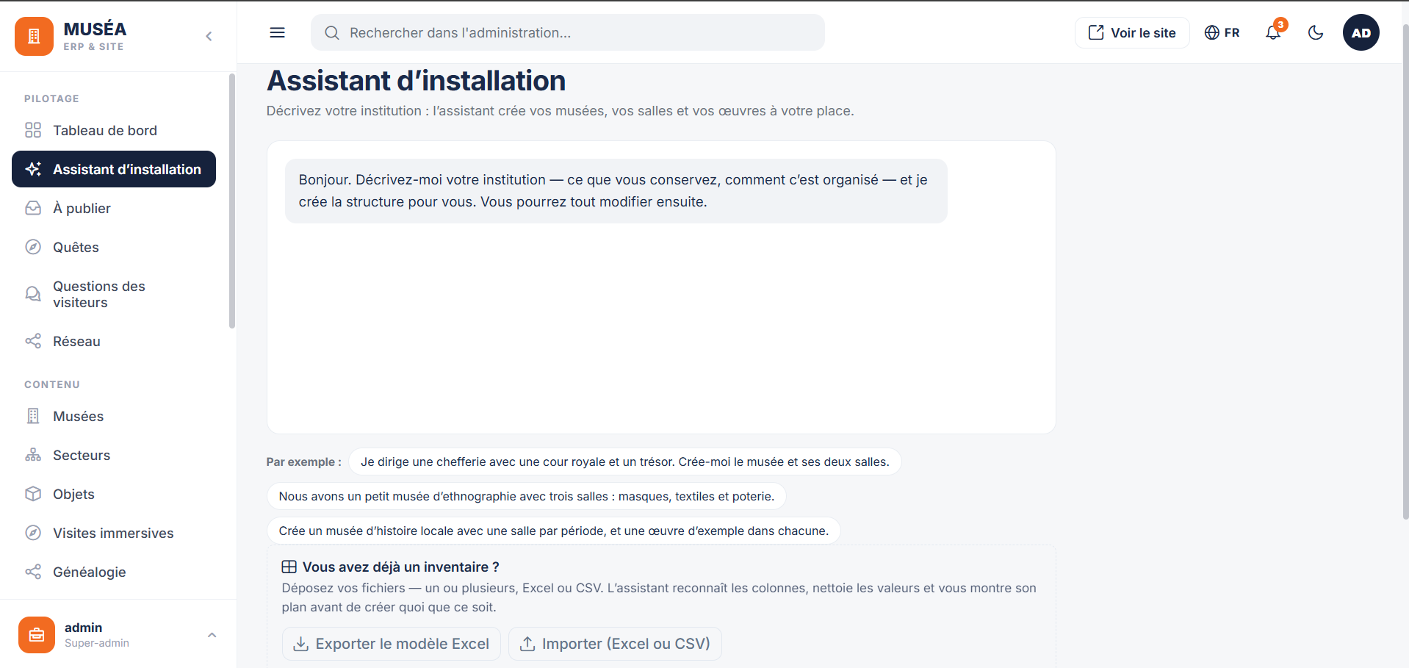
IV
FAIRE ENTRER LES DONNÉES
Le classeur est la vraie porte d’entrée du catalogue
« Nous n’allons pas ressaisir un inventaire que nous tenons déjà sur tableur. » — objection relevée en entretien.
1
EXPORTER
›
2
REMPLIR
›
3
DÉPOSER
›
4
VALIDER
›
5
ÉCRIRE
La plateforme génère le modèle .xlsx : le tableau à remplir, et en seconde feuille la liste des salles valides.
Hors ligne, au rythme de l’institution. La connectivité cesse d’être une condition d’entrée.
Le fichier est lu dans le navigateur : chaque colonne est reconnue par un jeu d’alias, pas par un titre exact.
L’aperçu montre ce qui sera créé, table par table, signale les doublons et laisse corriger les rangements.
En cascade : musées → salles → œuvres, identifiants résolus au vol, existant réutilisé et non recréé.
DEUX PORTES, UN MÊME PRINCIPE
L’institution décrit ses collections en langage courant, ou dépose son inventaire Excel ou CSV. Dans les deux cas l’agent montre son plan avant d’écrire, il écrit avec le jeton de la personne — jamais avec une clé privilégiée —, ses outils sont limités à une liste blanche sans aucune suppression, et le nombre de créations est plafonné.
MUSÉA · Soutenance de Licence en Génie Informatique
22
Notes:
Une objection est revenue dans tous les entretiens : « nous n'allons pas ressaisir un inventaire que nous tenons déjà sur tableur ». Le constat de conception qui en découle : un responsable de musée ne saisira pas deux cents pièces dans un formulaire web. Il remplit un tableau, hors ligne, à son rythme, et nous le renvoie. Le classeur est donc la vraie porte d'entrée du catalogue ; l'écran de saisie ne sert qu'aux corrections. Quatre temps : la plateforme exporte le modèle, l'institution le remplit hors ligne, elle le dépose, et l'assistant montre son plan AVANT de créer quoi que ce soit. L'écriture se fait ensuite en cascade — musées, puis salles, puis œuvres — parce que chaque étape a besoin des identifiants créés par la précédente.

Slide 23
LA QUESTION QU’ON M’A POSÉE
Pourquoi pas Power Query ?
Ce n’est pas l’outil qui est en cause : c’est le sens du flux qu’il impose.
Ce qu’il faut faire | Power Query (flux tiré) | L’import MUSÉA (flux poussé)
Sens du flux | ETL en lecture : il tire vers un classeur ou un modèle décisionnel | Il pousse dans la base métier de l’institution
Lieu d’exécution | Sur le poste, dans Excel — licence et Windows requis | Dans le navigateur, téléphone compris — 85,7 % du public
Écriture | Aucune : la source commande, la cible suit | Insertion en cascade musées → salles → œuvres, identifiants résolus au vol
En-têtes du fichier | Le fichier doit se conformer au modèle attendu | Une dizaine d’alias par colonne : on lit l’inventaire tel qu’il est tenu
Contrôle avant écriture | Aperçu de la transformation, pas de ce qui sera créé | Plan table par table, doublons signalés, rangements corrigeables — rien n’est écrit sans validation
Cloisonnement | Aucune notion d’institution ni d’identité de l’auteur | Écriture sous le jeton de la personne : les 101 politiques de sécurité s’appliquent
Réexécution du fichier | Recharge tout : les doublons s’accumulent | Idempotent : un musée ou une salle qui existe est réutilisé, jamais recréé
Power Query reste le bon outil pour analyser et restituer — pas celui d’une saisie qui doit atterrir, validée et cloisonnée, dans une base transactionnelle.
MUSÉA · Soutenance de Licence en Génie Informatique
23
Notes:
On m'a posé la question, et elle est légitime : pourquoi ne pas avoir simplement branché Power Query ? Power Query est un excellent outil — ce n'est pas l'outil qui est en cause, c'est le sens du flux qu'il impose. C'est un ETL en lecture : il tire la donnée vers un classeur ou un modèle décisionnel. Il ne pousse rien dans une base métier. Sept écarts, ligne par ligne. Le plus décisif est le dernier : Power Query n'a aucune notion d'institution ni d'identité. Dans une plateforme qui accueille plusieurs organisations, une écriture qui ne passe pas par l'identité de la personne casse tout le cloisonnement. Et le sixième : la réexécution. Recharger deux fois le même fichier ne doit pas dupliquer un musée.

Slide 24
LA MÉTHODE RETENUE
Le flux poussé : montrer avant d’écrire
FLUX TIRÉ · PULL
Base ou fichier source
→
Requête de transformation
→
Classeur ou modèle BI
→
La base n’a rien reçu
FLUX POUSSÉ · PUSH
Modèle exporté
→
Rempli hors ligne
→
Alias de colonnes
→
Plan avant écriture
→
Écriture sous RLS
POURQUOI PAS LE CSV EN SORTIE
POURQUOI AUCUNE BIBLIOTHÈQUE
CE QUI N’EST JAMAIS DANS LE TABLEAU
Séparé par des virgules, un CSV s’ouvre en une seule colonne sur un Excel configuré en français, qui attend le point-virgule. On ne peut pas envoyer cela à un conservateur et lui demander de deviner. Le .xlsx s’ouvre partout, porte plusieurs feuilles et ne pose aucune question d’encodage — le CSV reste accepté en lecture.
Un .xlsx est une archive ZIP contenant quelques fichiers XML. Pour du texte en lignes et en colonnes, l’écrire et le relire tient dans un seul fichier — là où la moindre bibliothèque tableur pèse plusieurs centaines de kilo-octets dans un ERP déjà lourd.
Les photographies et les modèles 3D. Une colonne « photo » n’aurait pu contenir qu’une adresse web que le musée n’a pas : ces fichiers se déposent depuis le back-office, une fois la structure en place. Mieux vaut un champ vide qu’un champ faux.
MUSÉA · Soutenance de Licence en Génie Informatique
24
Notes:
Voici donc la méthode retenue, opposée terme à terme. En haut, le flux tiré : le classeur va chercher la donnée, et la transformation s'arrête dans le classeur. Rien n'atteint la base. En bas, le flux poussé : le fichier remonte, il est reconnu, montré, puis écrit sous l'identité de la personne. Trois décisions techniques méritent d'être signalées. D'abord le format : pas de CSV comme format principal, parce qu'un fichier séparé par des virgules s'ouvre en une seule colonne sur un Excel configuré en français — on ne peut pas envoyer cela à un conservateur. Le .xlsx s'ouvre correctement partout et porte plusieurs feuilles. Le CSV reste accepté en lecture. Ensuite, le classeur est écrit et relu sans aucune bibliothèque : un .xlsx est une archive ZIP de quelques fichiers XML. Enfin, ce qui n'est jamais dans le tableau : les photos et les modèles 3D. Une colonne « photo » n'aurait pu contenir qu'une adresse web que le musée n'a pas.

Slide 25
V
RÉSULTATS ET SUITES
Les mesures, les hypothèses, l’intervention proposée
MUSÉA · Soutenance de Licence en Génie Informatique
25
Notes:
Cinquième et dernier mouvement : les résultats mesurés, la vérification des hypothèses, et ce que je propose pour la suite.

Slide 26
V
RÉSULTATS ET SUITES
La situation avant et après la mise en service
Ce qui est mesuré | Avant | Après
Délai de réponse à une question de visiteur | 10 à 20 jours | Immédiat
Questions ayant reçu une réponse | — | 60 sur 70 (85,7 %)
Espaces parcourables en continu à distance | 0 | Parcours 360° reliant les salles
Espaces posables à leur taille réelle en réalité augmentée | 0 | Sur iOS et sur Android
Collections extérieures interrogées | 0 | 5
Œuvres apparentées identifiées à l’étranger | 0 | 41, dans 137 pays
Tables protégées par une règle de sécurité | 0 | 51 sur 51
Institutions servies par le dispositif | 1 | 6
Code à modifier pour accueillir une institution | Réécriture complète | Aucune ligne
Coût récurrent mensuel de l’hébergement | — | 730 FCFA
Relevé sur la base de données de production et sur les journaux du système, septembre 2026 ; valeurs de départ issues de l’étude de l’existant.
MUSÉA · Soutenance de Licence en Génie Informatique
26
Notes:
Voici la synthèse des mesures relevées sur la base de production et sur les journaux du système, en septembre 2026, confrontées aux valeurs de départ issues de l'étude de l'existant. Trois écarts portent l'essentiel du résultat. Le délai de réponse : de dix à vingt jours à l'instantané, et c'est ce que mesure le taux de 85,7 %. L'ouverture documentaire : de zéro collection interrogée à cinq, et 41 œuvres apparentées retrouvées. Et enfin ce qui commande la diffusion du dispositif : six institutions servies au lieu d'une, sans qu'une seule ligne de code ait été modifiée pour les accueillir.

Slide 27
VÉRIFICATION DES HYPOTHÈSES
Quatre hypothèses confirmées, une réserve assumée
HS 1
Parcours 360° de salle en salle ; 3D pour l’examen sous tous les angles ; réalité augmentée à l’échelle relevée sur iOS et Android. La perception des dimensions n’est obtenue que par la réalité augmentée, jamais par la rotation à l’écran.
CONFIRMÉE
avec la précision que trois dispositifs distincts sont requis
Restitution spatiale
HS 2
5 collections ouvertes interrogées ; 41 œuvres apparentées identifiées ; meilleur score de 90 sur 100 ; le gain apporté par la reformulation est mesuré (57 → 85).
CONFIRMÉE
Rapprochement documentaire
HS 3
Les trois garde-fous produisent un assistant qui refuse les sujets hors périmètre, cite ses sources et déclare son ignorance. Le journal des questions sans réponse objective les limites restantes.
CONFIRMÉE
Ancrage documentaire
HS 4
51 tables protégées sans exception par 101 politiques ; rattachement automatique à l’insertion ; accueil d’une institution sans modification du code ; deux fuites détectées, l’une et l’autre d’origine applicative.
CONFIRMÉE
la garantie devant être portée par la base
Isolation des données
HYPOTHÈSE GÉNÉRALE Les quatre hypothèses spécifiques étant vérifiées et le dispositif étant en service, l’hypothèse générale est corroborée — confirmée sous réserve : la restitution demeure tributaire de la production des médias par l’institution.
MUSÉA · Soutenance de Licence en Génie Informatique
27
Notes:
La confrontation des hypothèses aux résultats. Les quatre hypothèses spécifiques sont confirmées, deux d'entre elles avec une précision qui est un apport du travail : pour la première, trois dispositifs distincts sont requis, car la perception des dimensions n'est obtenue que par la réalité augmentée ; pour la quatrième, la garantie doit être portée par la base, non par le code. L'hypothèse générale est confirmée sous réserve : le dispositif est en service, mais la restitution demeure tributaire de la production des médias par l'institution. Je préfère le dire ainsi plutôt que de sur-affirmer.

Slide 28
MODÈLE EXPLICATIF ISSU DES RÉSULTATS
Les quatre continuités de la visite restituée
La rupture d’une seule suffit à faire échouer l’ensemble.
1
2
3
4
CONTINUITÉ
CONTINUITÉ
CONTINUITÉ
CONTINUITÉ
SPATIALE
D’ÉCHELLE
DOCUMENTAIRE
NARRATIVE
Passer d’un point de vue au suivant sans rupture.
L’objet doit conserver ses dimensions réelles.
Chaque affirmation doit être rattachable à une source.
Chaque écran doit permettre de poursuivre le fil.
Une galerie d’images la brise ; le parcours 360° la tient.
L’écran, dépourvu d’échelle, la brise ; la réalité augmentée la rétablit.
L’invention la brise ; l’ancrage documentaire la maintient.
De l’objet au chef, du chef à la lignée : un écran sans issue la brise.
Un objet qui ne mène nulle part est un échec de conception.
MUSÉA · Soutenance de Licence en Génie Informatique
28
Notes:
Tout le diagnostic peut être ramené à une proposition unique, et c'est la contribution théorique que je revendique : la restitution numérique d'une visite repose sur quatre continuités, dont la rupture d'une seule suffit à faire échouer l'ensemble. La continuité spatiale : une galerie d'images la brise. La continuité d'échelle : l'écran, dépourvu d'échelle, la brise ; la réalité augmentée la rétablit. La continuité documentaire : l'invention la brise ; l'ancrage la maintient. La continuité narrative : un écran sans issue la brise — un objet qui ne mène nulle part est un échec de conception.

Slide 29
INTERVENTION PROPOSÉE
De la démonstration éprouvée au service exploité
1
Industrialiser
2
Consolider la chaîne documentaire
Conteneurisation, registre d’images, pré-production et production distinctes, retour arrière automatique. ECS Fargate retenu plutôt que Kubernetes : au volume actuel, le coût fixe et la charge d’administration ne se justifient pas — et la même image migrerait le jour venu.
Automatiser l’ingestion, aujourd’hui déclenchée à la main, en tâche quotidienne ; éprouver la chaîne complète de bout en bout ; obtenir les clés d’Europeana, du Rijksmuseum, de la Smithsonian et de Harvard — la liste blanche technique les attend déjà.
3
Produire les médias et transmettre
4
Ouvrir aux partenaires
Campagne de prises de vue 360°, relevés LiDAR, numérisation d’un premier ensemble d’œuvres. Et le transfert : formation, documentation d’exploitation, désignation d’un référent interne — un dispositif qu’une seule personne sait exploiter n’est pas pérenne.
Accueillir deux institutions partenaires, mesurer le délai réel d’installation, recueillir leurs retours. L’ouverture de l’architecture ne sera établie qu’après avoir été éprouvée.
12 mois
369 360 FCFA
2 risques majeurs
de calendrier prévisionnel, en quatre composantes séquencées
de fonctionnement annuel projeté — moins qu’un poste de travail, et mutualisable
mise en sommeil de la base faute de trafic ; départ du référent technique
MUSÉA · Soutenance de Licence en Génie Informatique
29
Notes:
L'intervention que je propose consiste à faire passer MUSÉA de l'état de démonstration éprouvée à celui de service exploité durablement par la Fondation. Quatre composantes, douze mois. Le choix d'orchestrateur a été instruit : ECS avec Fargate d'abord, pas Kubernetes. Pour une équipe technique réduite, le coût fixe et la charge d'administration de Kubernetes ne se justifient pas au volume actuel — et la conteneurisation préserve intégralement la migration ultérieure, puisque ce serait la même image. Coût de fonctionnement annuel projeté : 369 360 FCFA, soit moins qu'un poste de travail, et mutualisable entre institutions. Deux risques commandent les autres : la mise en sommeil de la base faute de trafic, et le départ du référent technique. C'est ce dernier que la démarche DevOps réduit le plus directement : une mise en production décrite dans un fichier se transmet, une suite de gestes mémorisés ne se transmet pas.

Slide 30
CONCLUSION ET PERSPECTIVES
Trois enseignements, et ce qui reste à faire
1
Le vocabulaire est une seconde dispersion
PERSPECTIVES
Une recherche en français ramène du bruit là où la même recherche, reformulée dans le vocabulaire de catalogage, identifie des correspondances précises (57 → 85 sur 100). À la dispersion physique des œuvres s’ajoute une dispersion documentaire — réversible, celle-là.
Comparer sur l’image, non sur le texte
Un plongement visuel rapprocherait deux objets semblables mais décrits selon des conventions différentes : c’est la principale limite de la mémoire réunifiée.
2
L’isolement doit être une propriété de la donnée
Les deux fuites détectées étaient d’origine applicative : le code demandait sincèrement ce qu’il croyait devoir demander. Seule une garantie portée par la base de données résiste à l’erreur de programmation.
Les langues de l’Ouest camerounais
Ghomálá’, fe’efe’e, medumba : restituer le patrimoine aux communautés qui en sont issues, dans leur langue. La structure du système le permet déjà.
3
Quatre continuités font la visite
Industrialiser et essaimer
Spatiale, d’échelle, documentaire, narrative. La rupture d’une seule fait échouer l’ensemble — c’est la formulation synthétique du diagnostic.
Conteneurs orchestrés, ingestion automatisée, puis mutualisation : le coût par institution décroît à mesure que le réseau s’étoffe.
« Faire entrer la Fondation dans l’écran de ceux qui ne peuvent pas franchir son portail. »
MUSÉA · Soutenance de Licence en Génie Informatique
30
Notes:
Je conclus. Au-delà de l'outil livré, trois enseignements constituent la contribution propre de ce travail. Le décalage de vocabulaire est une seconde dispersion des œuvres — documentaire celle-là, et réversible. L'isolement des données ne peut pas être une propriété du code : les deux fuites détectées étaient d'origine applicative, et seule une garantie portée par la base résiste à l'erreur de programmation. Et la qualité d'une visite restituée repose sur quatre continuités. Quant aux suites : la plus importante est de comparer les œuvres sur l'image et non sur le texte, ce qui supprimerait la principale limite de la mémoire réunifiée. Et celle qui me tient le plus à cœur : ajouter le ghomálá', le fe'efe'e et le medumba. Il ne s'agirait plus seulement de faire connaître un patrimoine à l'extérieur, mais de le restituer aux communautés qui en sont issues, dans leur langue — ce que la structure du système permet déjà, sans modification.

Slide 31
MERCI DE VOTRE ATTENTION
MUSÉA
Je suis à votre disposition pour vos questions.
DASSI KAMGANG Max-Brian · Licence en Génie Informatique · 2025 – 2026 Fondation Jean Félicien Gacha — Think Tank Fou’ndjem, Bangoulap
Notes:
Je vous remercie de votre attention, et je suis à votre disposition pour vos questions.

